Slide 1
函数的图象及其性质的应用（一）
朝阳区线上课堂·高三年级数学
北京市东方德才学校 李慧

Slide 2
学习目标：
1.能够结合函数的图像及其性质解决相关问题；
2.综合运用函数的知识、思想和方法解决问题，变抽象为具体.

Slide 3
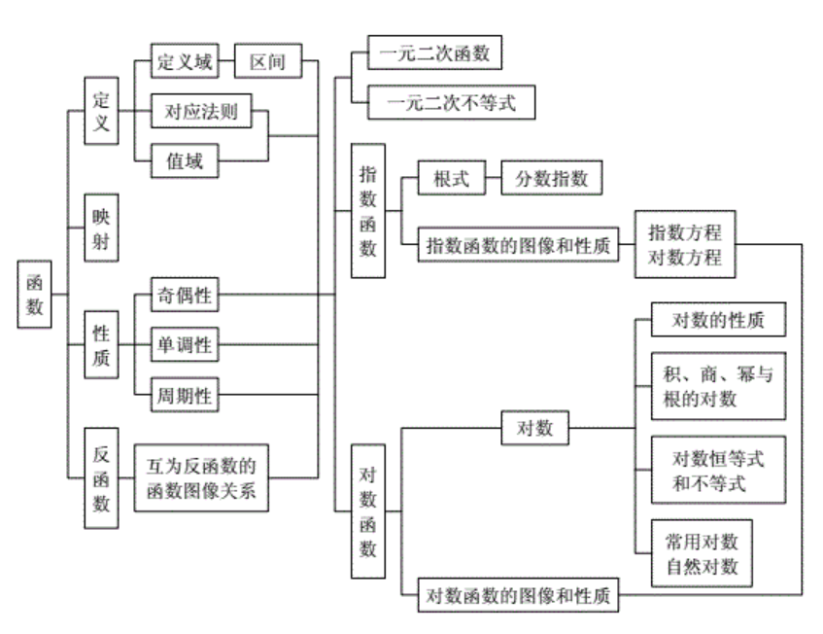

Slide 4
D
本题采用了性质法和赋值法

Slide 6
本题可通过排除错误选项来确定答案

Slide 7
B

Slide 8
D
记得分类讨论

Slide 11
A

Slide 12
D
分类讨论求解不等式

Slide 13
C

Slide 14
归纳小结
1. 函数的图象既是函数性质的一个重要方面，又能直观地反映函数的性质，在解题过程中，充分发挥图象的工具作用。
2. 初等函数：幂函数，指数函数，对数函数.在具体的对应法则下理解函数的通性，掌握这些具体对应法则的性质.函数单调性是函数性质中最活跃的性质，它的运用主要体现在不等式方面，如比较大小，解抽象函数不等式等.

Slide 15
谢谢您的观看
北京市朝阳区教育研究中心 制作

